Slide 1


Трудоустройство и перспективы выпускников педагогических специальностей в образовательных организациях
Осинского муниципального района
2026-2027г
2026 год

Slide 2
Система образования Осинского района
32 организации 4806 детей
ДОШКОЛЬНОЕ ОБРАЗОВАНИЕ
Детские сады - 13
Структурные подразделения – 3
Воспитанников – 1108
Малокомплектные организации 7
Точки роста 14
НАЧАЛЬНОЕ, ОСНОВНОЕ И СРЕДНЕЕ ОБЩЕЕ ОБРАЗОВАНИЕ
ООШ – 3
СОШ – 13
Структурные подразделения – 11
Обучающихся – 3698
ДОПОЛНИТЕЛЬНОЕ ОБРАЗОВАНИЕ
2 учреждения
ДДТ – 860
ДЮСШ – 680
Детский лагерь – 1

Slide 3
Дошкольное образование
КОНТИНГЕНТ
Воспитанников – 1108
с ОВЗ – 6
56 общеразвивающих групп
Инновационная деятельность
Осинский детский сад №3 – региональная площадка по теме «Социализация детей дошкольного возраста в условиях вариативного социального партнерства»
ЗАДАЧА
Максимально развить потенциал дошкольника, подготовив к школе, дать равные стартовые возможности каждому

Slide 4
Общее образование
ДОШКОЛЬНОЕ ОБРАЗОВАНИЕ
Воспитанников – 1108
с ОВЗ - 6
Качество образования 38,2%
Успеваемость 98%
НАЧАЛЬНОЕ, ОСНОВНОЕ И СРЕДНЕЕ ОБЩЕЕ ОБРАЗОВАНИЕ
Обучающихся – 3698
с ОВЗ - 315
ДОПОЛНИТЕЛЬНОЕ ОБРАЗОВАНИЕ
ДДТ – 860
ДЮСШ – 680

Slide 5
Кадровый состав
1225 работников
ДОШКОЛЬНОЕ ОБРАЗОВАНИЕ
Педагогических работников - 111
Воспитателей – 81
Доля аттестованных 18%
Целевое обучение 7
Земских учителей 4
НАЧАЛЬНОЕ, ОСНОВНОЕ И СРЕДНЕЕ ОБЩЕЕ ОБРАЗОВАНИЕ
Педагогических работников – 403
Учителей – 323
Доля аттестованных – 39,6%
ДОПОЛНИТЕЛЬНОЕ ОБРАЗОВАНИЕ
Педагогических
работников – 26

Slide 6
Инновационная деятельность
АГРО-БИЗНЕС
Бурят-Янгутская, Русско-Янгутская,
Улейская школы
РТПК
Бильчирская школа
Апробация УМК по бурятскому языку
Обусинская школа
ФЕДЕРАЛЬНАЯ ПЛОЩАДКА IT-КЛАСТЕРА
Ирхидейская школа

Slide 7

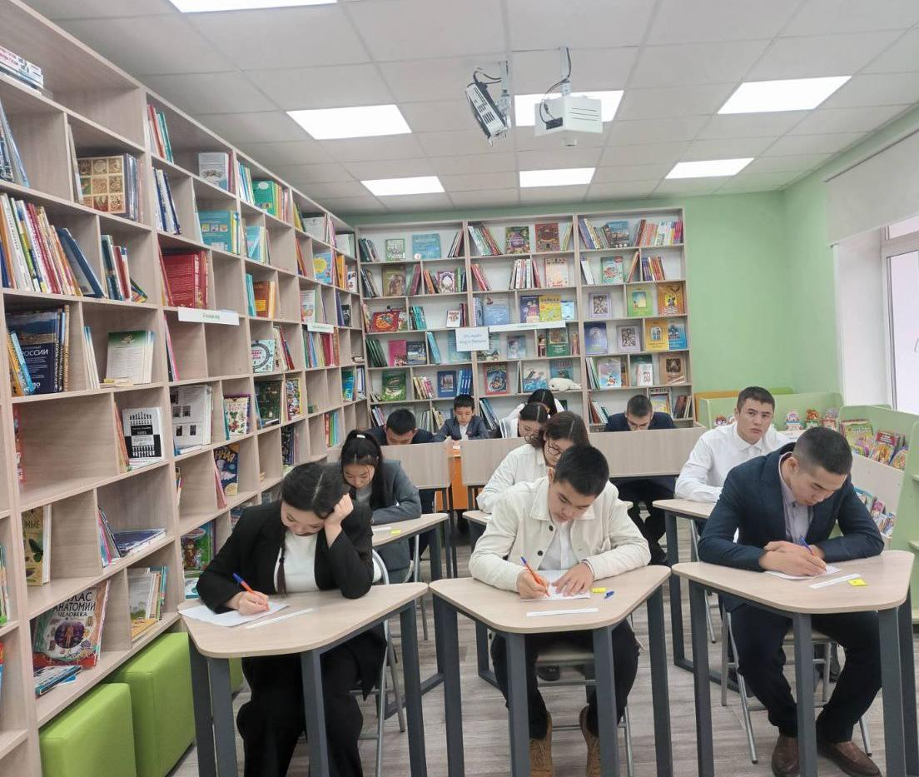
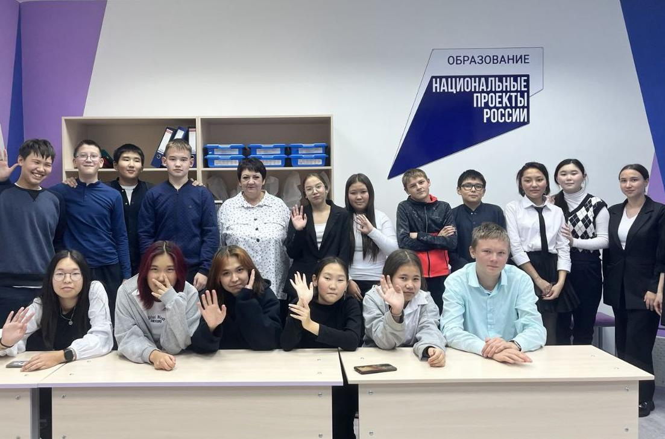

Slide 8
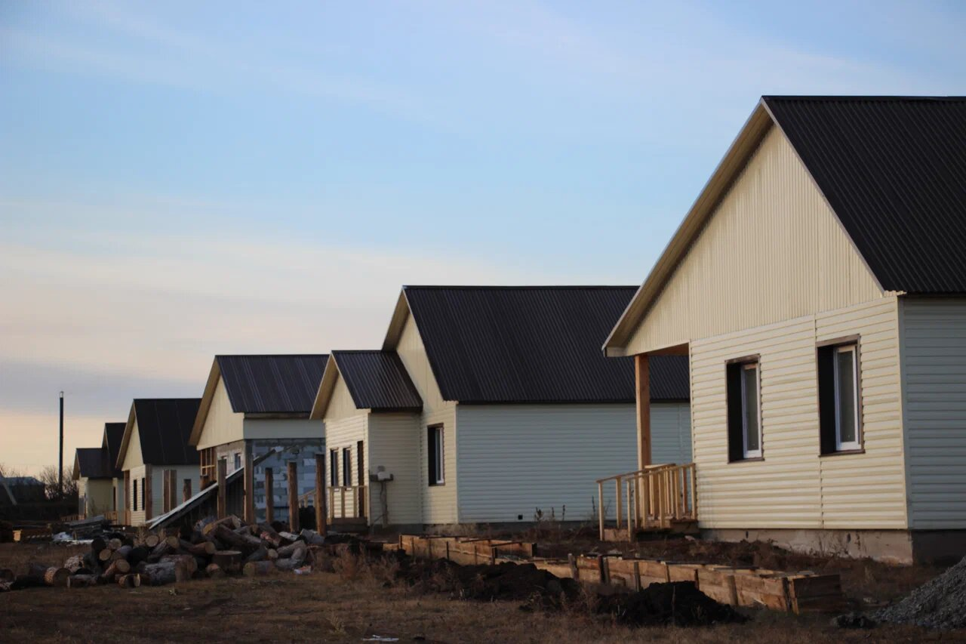
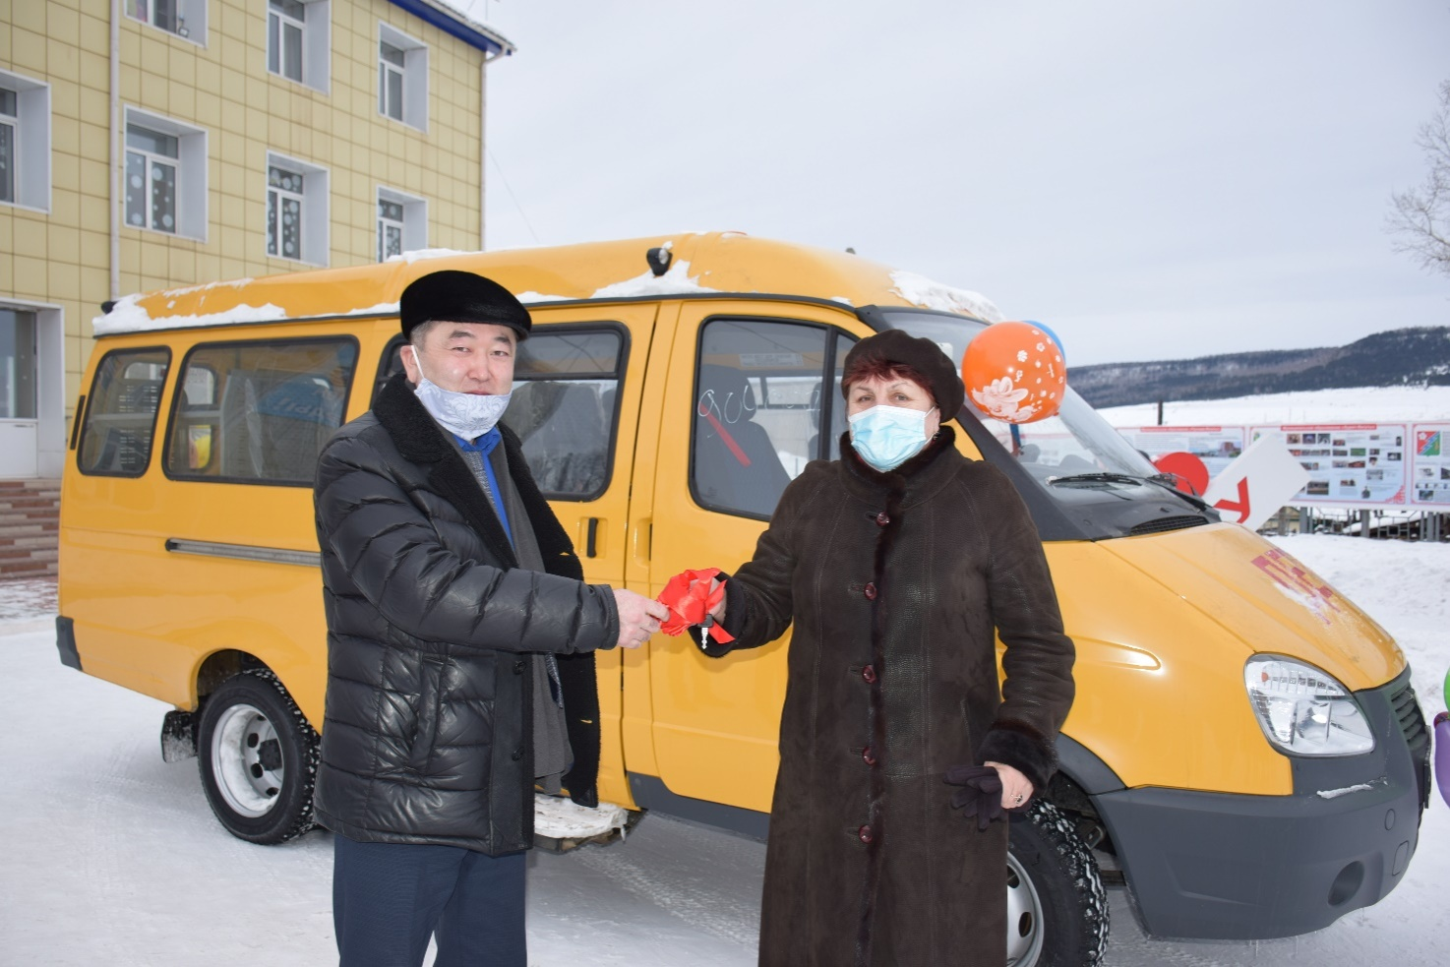
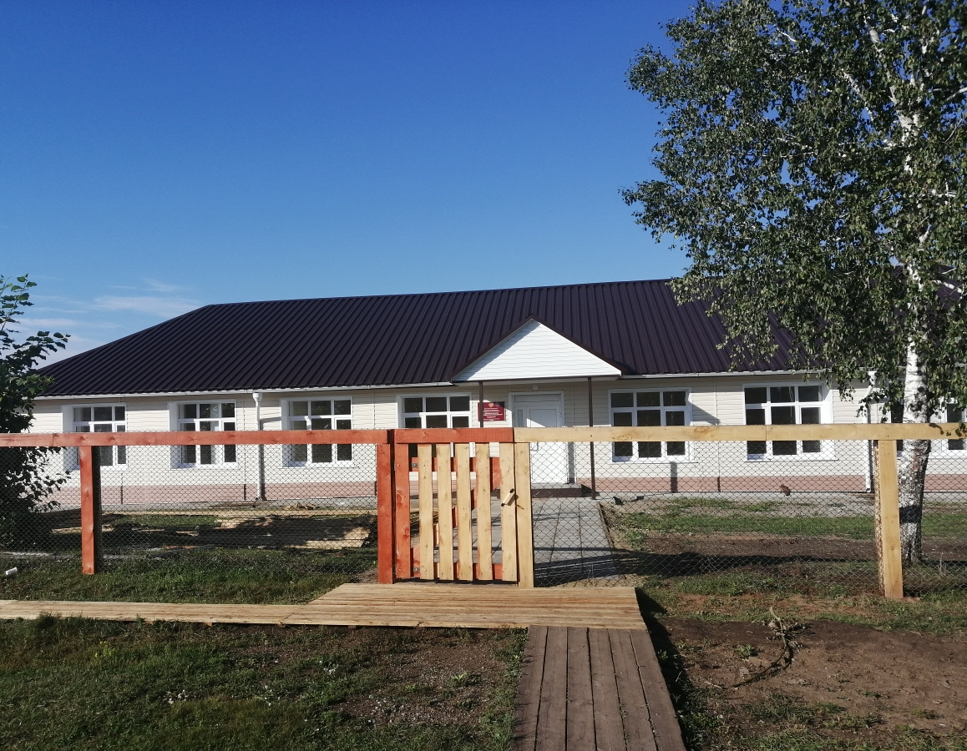
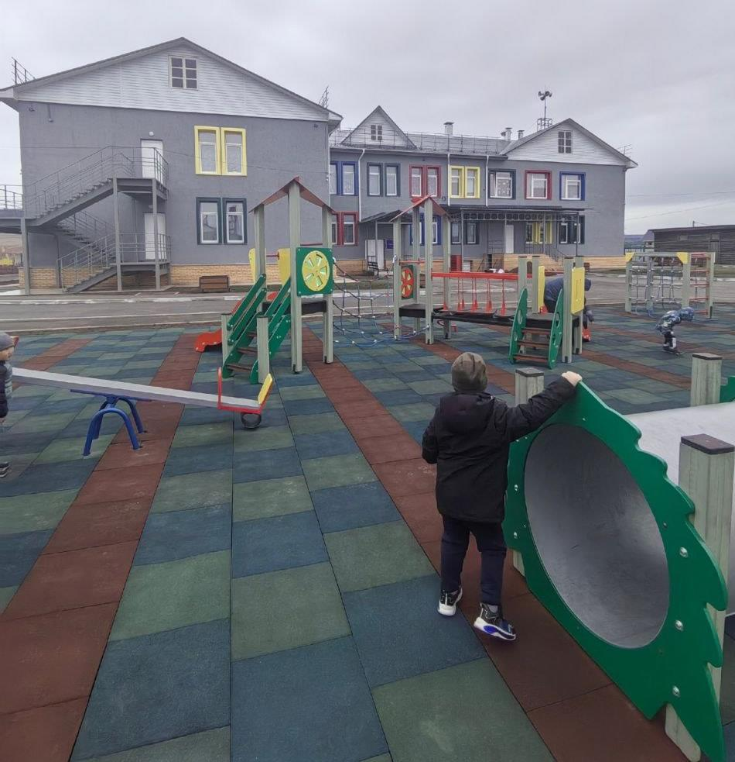

Slide 9
План капитального ремонта и строительства ОУ
Бильчирская СОШ-250 мест,
Осинская СОШ- 825 мест
Кутанская начальная школа-детский сад -120 мест
пристрой к зданию интерната МБОУ «Обусинская СОШ им.А.И.Шадаева»-70мест
Обусинская начальная школа-детский сад -120 мест
пристрой столовой к зданию спортивного зала МБОУ «Осинская СОШ №1»
капитальный ремонт: МБОУ «Майская СОШ» основной корпус
Абрамовская НШДС
Кахинская СОШ
Приморская СОШ
Улейская СОШ
Усть-Алтанская
Бурят-Янгутская СОШ

Slide 10
Программа целевого обучения
2020 - 2021 | В Педагогический институт Иркутского университета поступили 6 выпускника с двумя профилями подготовки: история и обществознание, математика и дополнительное образование, английский и китайский языки , история и обществознание, география и безопасность жизнедеятельности, математика и дополнительное образование
2022-2023 | Заключено 6 договора по специальности английский и китайский языки, начальные классы и психология личности, математика, физическая культура
2024-2026 | Заключено 2 договора по специальности история и обществознание

Slide 11
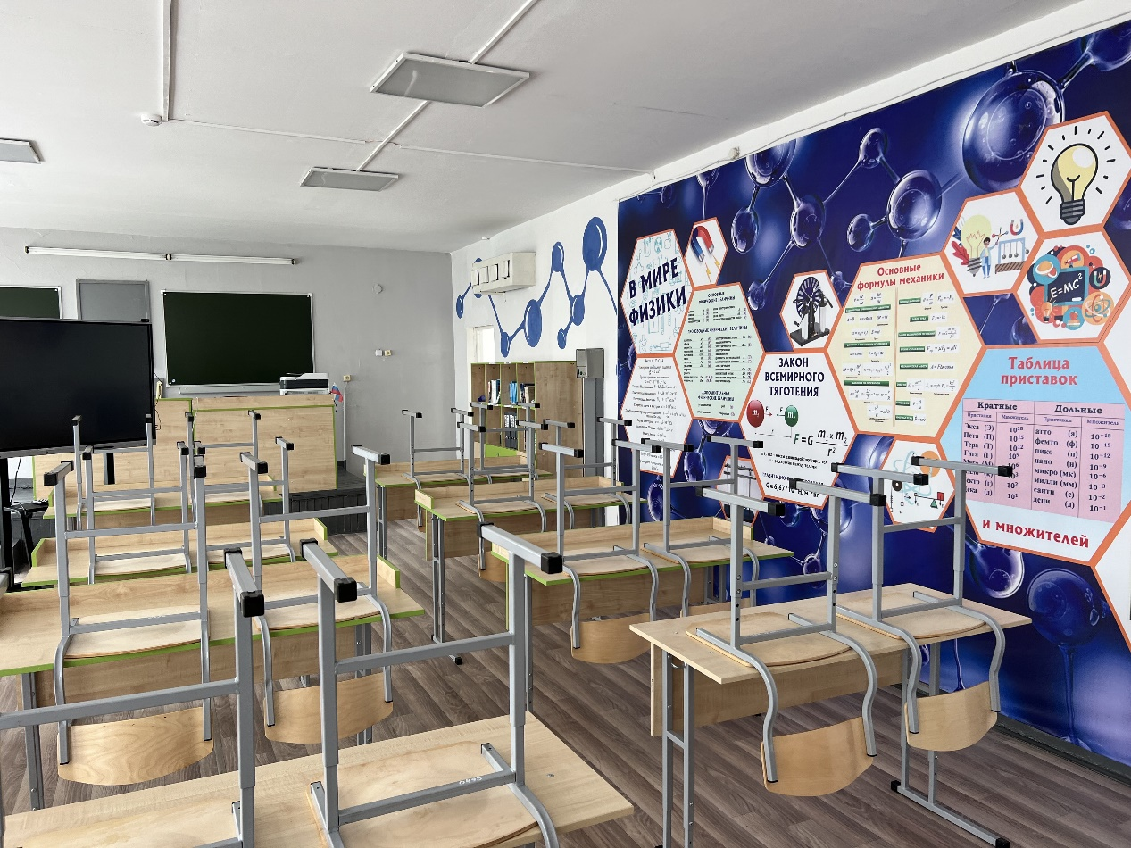
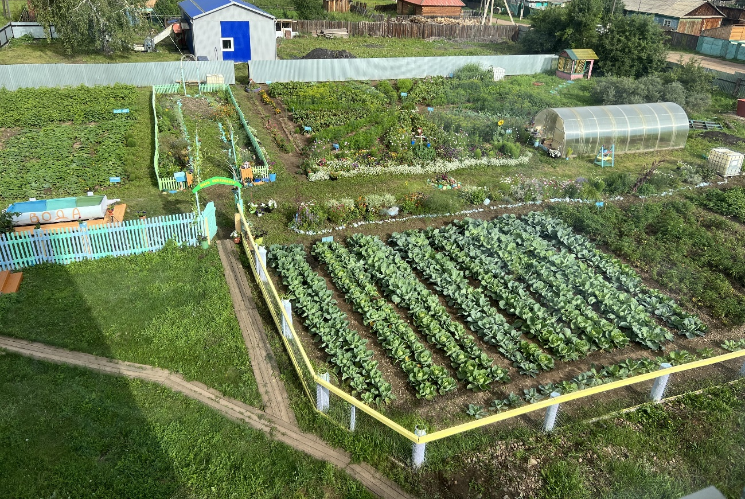
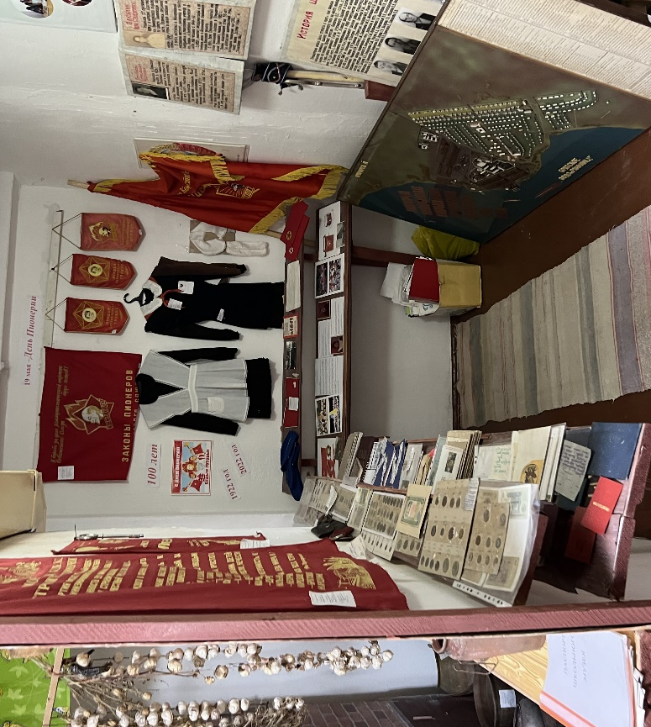
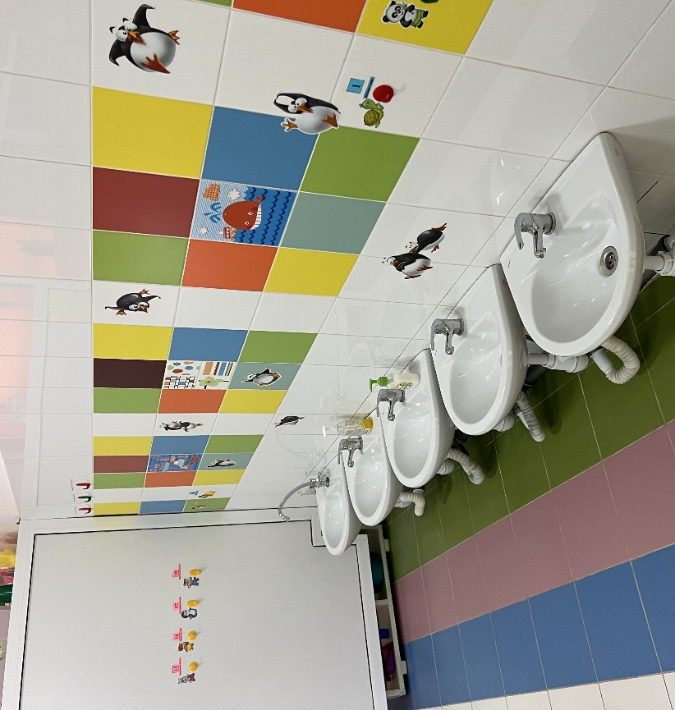
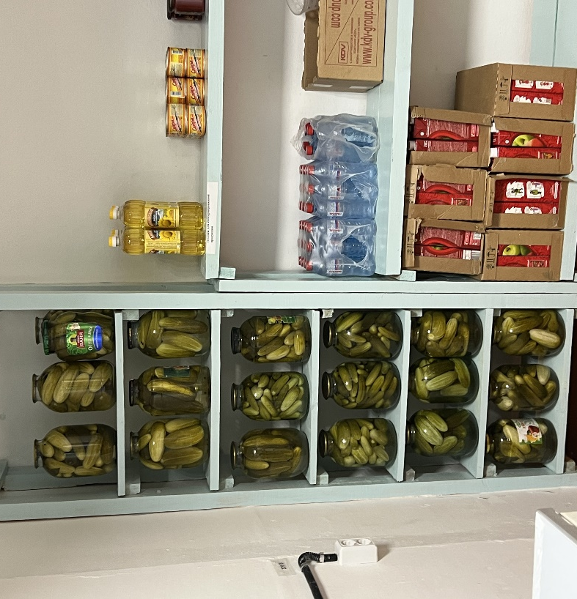

Slide 12
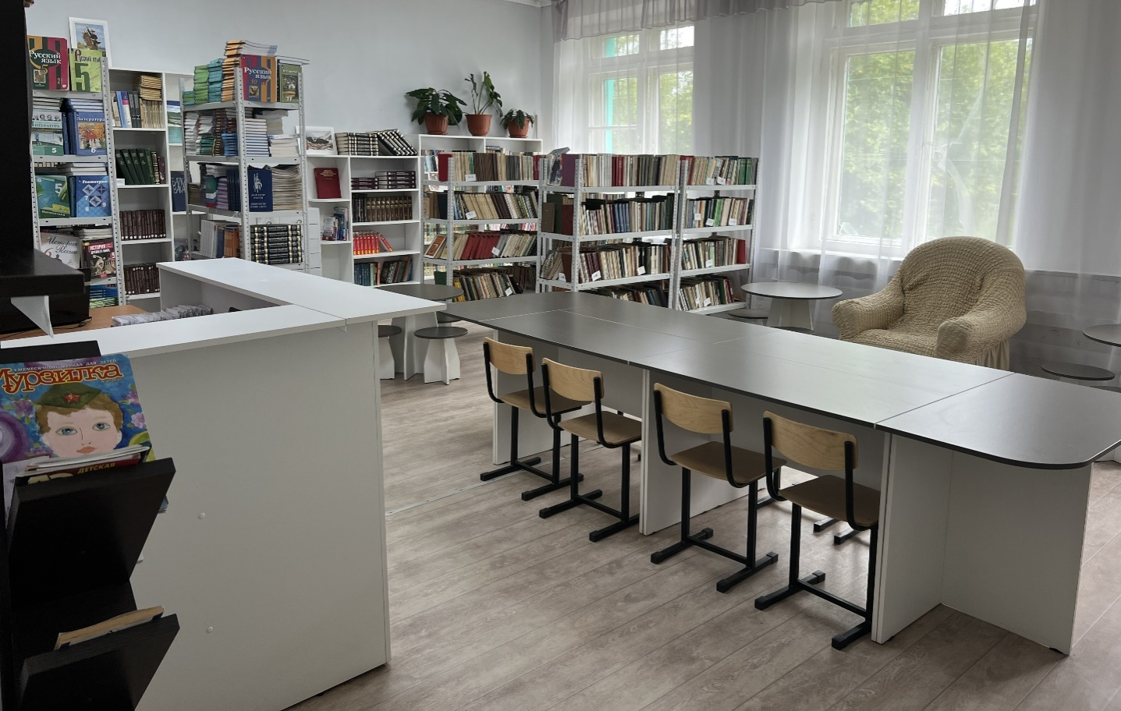
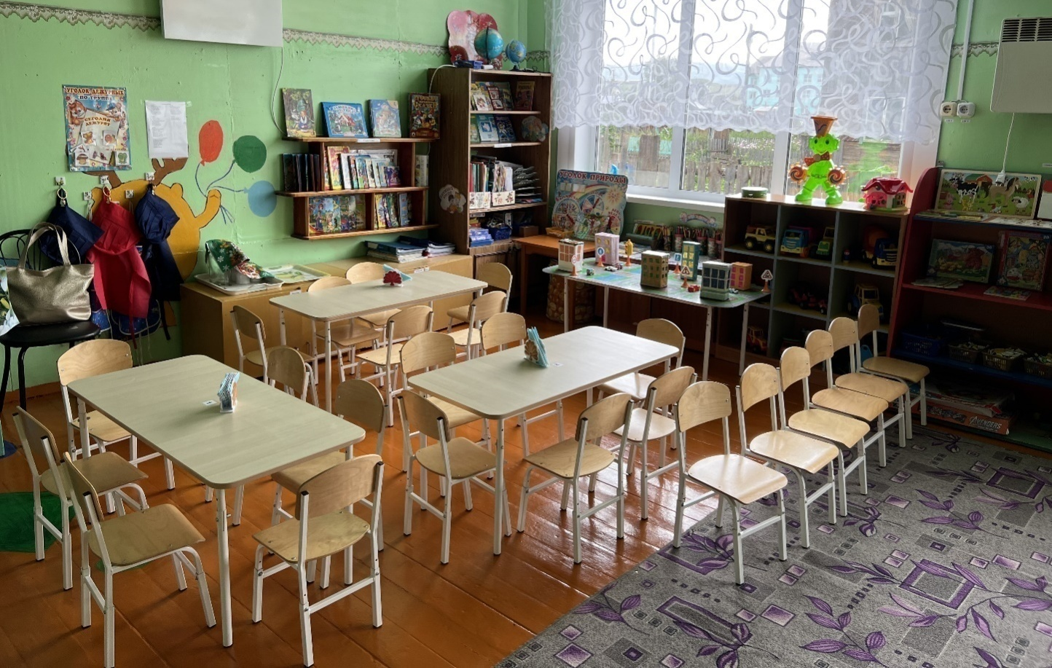
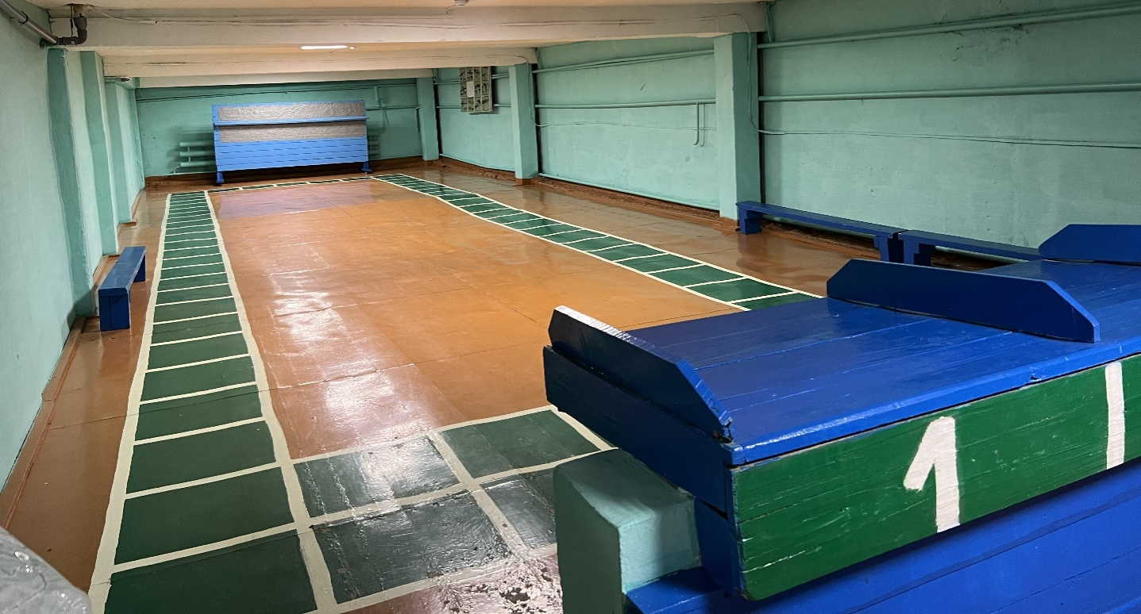
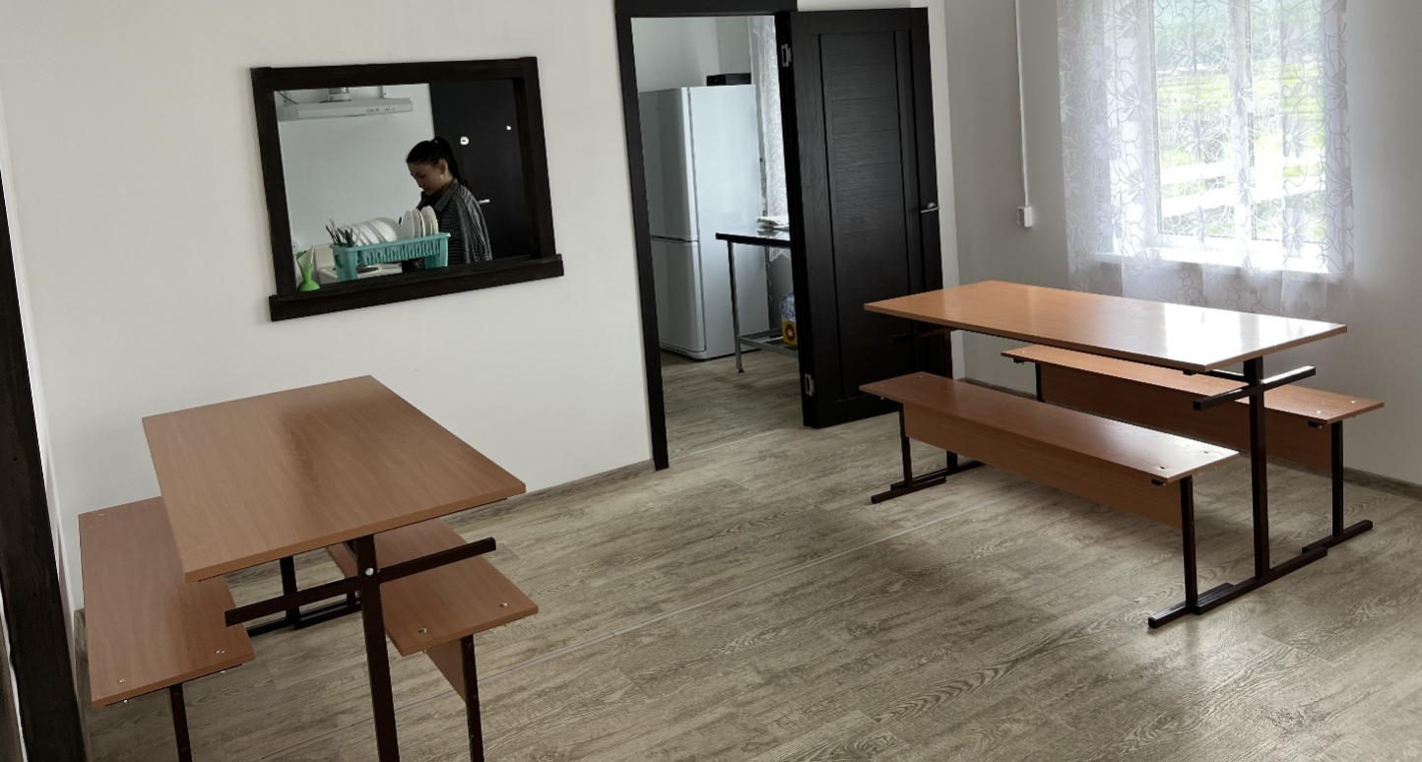

Slide 13
Наименование вакансии | Количество часов | Образовательная организация
Педагог-психолог | 1 ставка | МБОУ «Осинская СОШ №1»
Учитель русского языка и литературы | 27 часов | МБОУ «Приморская СОШ»
Учитель математики | 18 часов | МБОУ « Ново-Ленинская СОШ»
Учитель биологии | 18 часов | МБОУ «Осинская СОШ №1»
Учитель - логопед | 0,5 ставки | МБОУ «Усть-Алтанская СОШ»
Учитель английского языка | 20 часов | МБОУ «Бильчирская СОШ»
Учитель - дефектолог | 1 ставка | МБОУ «Бурят-Янгутская СОШ им А.С. Пушкина»
Учитель математики | 1 ставка | МБОУ «Кахинская СОШ им И.А. Батудаева»

Slide 14
Меры поддержки для молодых педагогов
Молодым специалистам до 35 лет из числа педагогических работников, впервые притупившим к работе по специальности устанавливается надбавка за профессиональное развитие с учетом педагогической нагрузки:
20% до 3 лет работы;
10% от 3 до 5 лет работы;
5% от 5 до 7 лет работы.
Участие в программах "Молодым семьям - доступное жилье», "Комплексное развитие сельских территорий Осинского муниципального района" (по договорам социального найма)

Slide 15
Контактная информация
Осинское муниципальное управление образования
И.о начальника Осинского МУО
Барлуков Павел Георгиевич
Заместитель начальника
Иванова Лидия Александровна
тел. 8(39539) 31-3-55, 31-9-63
e-mail: osa–obr@mail.ru

